Slide 1




UNIVERSIDAD NACIONAL DE SAN AGUSTIN
FACULTAD DE PSICOLOGIA
UNIDAD DE POSGRADO
DIPLOMADO EN INVESTIGACION
Dr. Alberto Cáceres Huambo
Estadístico para la Investigación
UNMSM-UPCH-UNSA
albertocaceresh@gmail.com
www.estadisticaparalainvestigacion.com
054-959644237

Slide 2
INFERENCIA ESTADISTICA
MUESTRA REPRESENTATIVA
N
POBLACION
n
MUESTRA
INFERENCIA
Estimación puntual
Prueba de Hipótesis

Slide 3

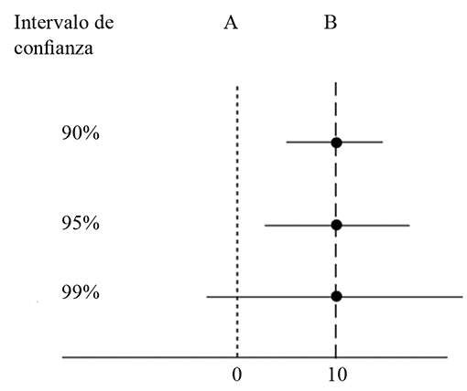
AREAS DE LA INFERENCIA ESTADISTICA
INFERENCIA
ESTADISTICA
Estimación de
parámetros
Prueba de hipótesis
Estimación
puntual
Intervalos de
confianza

Slide 4
PRUEBA DE HIPOTESIS: PASOS
Hipótesis
Nivel de significancia
Estadístico de prueba
Región crítica
Cálculo del Estadístico de prueba
Decisión
Interpretación

Slide 5
SUPUESTOS
Normalidad de datos
Kolmogorov Smirnov – Shapiro Wilk
Homocedasticidad o homogenidad de varianzas
F snedecor y Prueba de Levene

Slide 6
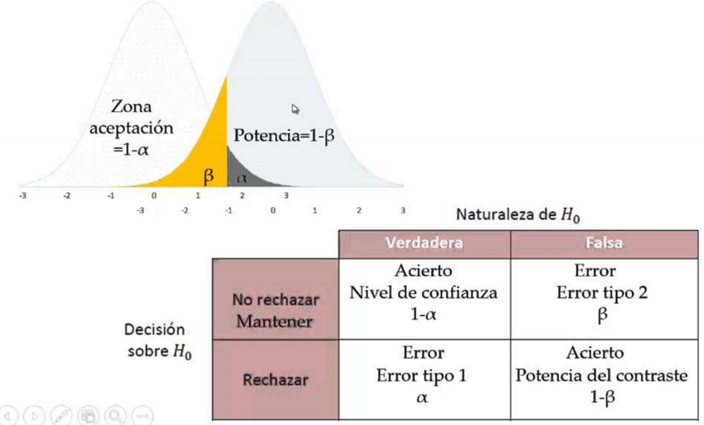
TIPOS DE ERRORES

Slide 7
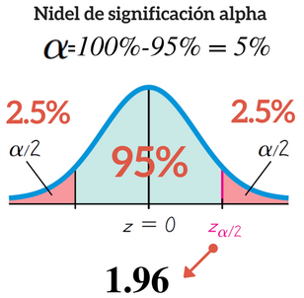
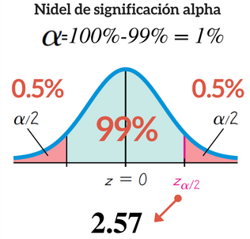
NIVEL DE SIGNIFICANCIA

Slide 8
DISEÑOS DE INVESTIGACION: Qué busco?
RELACION-ASOCIACION-CORRELACION
Se busca dependencia
COMPARACION
    INDEPENDIENTE
    RELACIONADAS (EMPAREJADAS)
AGRUPAMIENTO - CLASIFICACION

Slide 9
DISEÑO DE INVESTIGACION
NIVEL DE INVESTIGACION
+
TIPO DE ESTUDIO

Slide 10
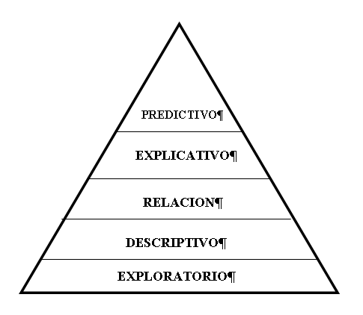
NIVELES DE INVESTIGACION
Hernández, 2006; Paredes, 2004

Slide 11
CRITERIOS DE CLASIFICACION
EPOCA DE OBTENCION DE DATOS
    Retrospectivo
    Prospectivo
EVOLUCION DEL FENOMENO EN ESTUDIO
    Transversal
    Longitudinal
COMPARACION DE POBLACIONES
    Descriptivo
    Comparativo
MANEJO DE LAS VARIABLES
    De observación
    Experimental
Mormontoy, 1993

Slide 12
TIPOS DE ESTUDIOS
CARACTERISTICAS DEL ESTUDIO | NOMBRE DEL ESTUDIO (*)
Retrospectivo -Transversal-Descriptivo -De observación | Descriptivo retrospectivo.
Prospectivo -Transversal-Descriptivo -De observación. | Descriptivo prospectivo
Retrospectivo -Transversal-Comparativo -De observación | Comparativo retrospectivo.
Notes:
12

Slide 13
CARACTERISTICAS DEL ESTUDIO | NOMBRE DEL ESTUDIO (*)
Prospectivo - Transversal-Comparativo - De observación. | Comparativo prospectivo
Retrospectivo - Longitudinal-Descriptivo - De observación. | De casos
Retrospectivo - Longitudinal- Comparativo de efecto a causa - De observación | De casos y controles.
Notes:
13

Slide 14
CARACTERISTICAS DEL ESTUDIO | NOMBRE DEL ESTUDIO (*)
Retrospectivo - Longitudinal-Comparativo de causa a efecto - De observación. | De cohorte retrospectivo.
Prospectivo - Longitudinal-Descriptivo - De observación. | De una cohorte.
Prospectivo - Longitudinal-Comparativo de causa a efecto - De observación | De cohortes.
Prospectivo - Longitudinal-Comparativo - Experimental. | Experimento.
(*)Algunos nombres se han elaborado en función de las
características principales del estudio y no están muy difundidos.
Notes:
14

Slide 15
DESCRIPTIVO PURO
X_{i}
X_{i}
X_{i}
X_{i}
X_{i}
X_{i}
UN SOLO ESPACIO = 100%

Slide 16
DESCRIPTIVO RELACION
Y_{i}
Y_{i}
X_{i}
X_{i}
Y_{i}
X_{i}
Y_{i}
Y_{i}
X_{i}
X_{i}
Y_{i}
X_{i}
UN SOLO ESPACIO = 100%

Slide 17
COMPARATIVO
A
B
K_{j}
. . .
DOS O MAS ESPACIOS

Slide 18
EXPERIMENTALES
(Hernández, 2006)
PRE EXPERIMENTO
CUASI
EXPERIMENTO
EXPERIMENTO
PURO
COMPARACION
CON UN
PARAMETRO
COMPARACION
RELACIONADA,
EMPAREJADA,
PAREADA
COMPARACION
DE MUESTRAS
INDEPENDIENTES

Slide 19
PRE EXPERIMENTOS
Factor
intervención
DESPUES
1
2
3
.
.
.
n
V. Dependiente

Slide 20
CUASIEXPERIMENTO
Factor
Causa
ANTES
DESPUES
1
2
3
.
.
.
n
1
2
3
.
.
.
n
V. Dependiente
V. Dependiente

Slide 21
EXPERIMENTO PURO
CONTROL
TRATADO
Notes:
21

Slide 22
EXPERIMENTO PURO
UNIDADES
EXPERIMENTALES
CAUSA
EFECTO
V. INDEPENDIENTE
V. ESTIMULO
Asignación aleatoria
V. RESPUESTA
V. DEPENDIENTE
Nivel 1
Nivel 2
Nivel i
T₁
T₂
Tratamientos
FACTOR
T_{n}

Slide 23
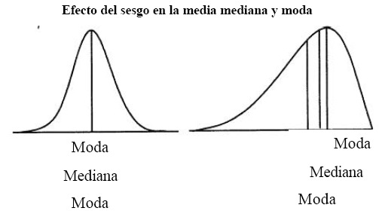
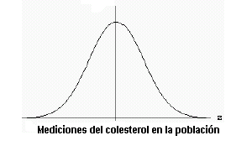
ESTADISTICA PARAMETRICA Y NO PARAMETRICA

Slide 24
ESTADISTICOS DE PRUEBA
COMPARACION
UNIVARIANTE
MULTIVARIANTE
Y=μ + τ₁(X₁)+τ₂(X₂)+…τn(Xn)
t student (M.uestras independientes)
Chi cuadrado de homogeneidad (V. cualitativas)
Mc Nemar
T student (M.uestras pareadas)
Análisis de varianza (ANOVA) (V. cuantitativas)
Medidas repetidas
T² hotelling
Anáisis de varianza multivariado (MANOVA)
Medidas repetidas

Slide 25
ESTADISTICOS DE PRUEBA
De Agrupación y clasificación:
Analisis de cluster o conglomerados
Análisis factorial
Análisis discriminante
Técnicas de Jerarquización (Chaid)

Slide 26
CUADRO COMPARATIVO DE PRUEBAS PARAMÉTRICAS Y NO PARAMÉRICAS
POBLACIÓN DE ESTUDIO | CONDICION | DATOS CUANTITATIVOS |  | DATOS CUALITATI-VOS
 |  | PRUEBA PARAMETRICA | PRUEBA NO PARAMETRICA | PRUEBA NO PARAMETRICA
DOS GRUPOS | INDEPENDIENTE | T-student para muestras indepenientes | U- Mann Whitney | x² ^{(Homogeneidad)}
 | EMPAREJADOS | T-student para muestras relacionadas | Wilcoxon | Mc. Nemar (dicotómicas)
DE MÁS DE DOS GRUPOS | INDEPENDIENTE | ANOVA (Análisis de varianza) | Kruskal Wallis | x² ^{(Homogeneidad)}
 | EMPAREJADOS | ANOVA Medidas repetidas | Friedman | Cochran (dicotómicas)

Slide 27
PRUEBAS ESTADISTICAS
ASOCIACION | DATOS CUANTITATIVOS | DATOS CUALITATIVOS
BIVARIADA | REGRESION LINEAL SIMPLE | Chi cuadrado de independencia (X²)
MULTIVARIADA | REGRESION LINEAL MULTIPLE | Regresión logística R.L. Binaria R.L. Multinomial R.L. Ordinal

Slide 28
Software Estadístico
Programas más conocidos:
SAS
MINITAB
BMDP
SPSS
S-PLUS
STATA
EPI INFO
EXCEL
STATISTICA
STATGRAPHIC
OTROS

Slide 29
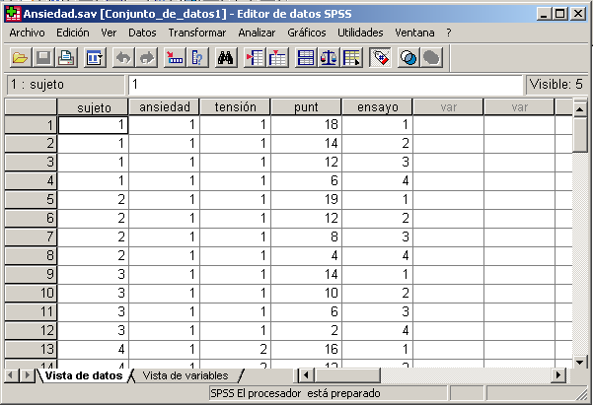
SPSS (Statistical product and service solutions)

Slide 30
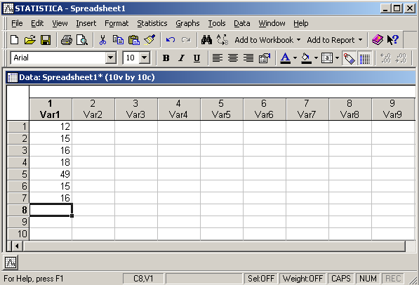
STATISTICA

Slide 31
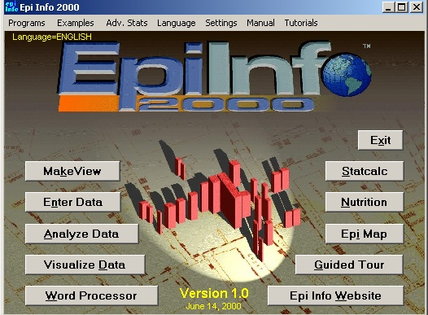
EPIINFO

Slide 32
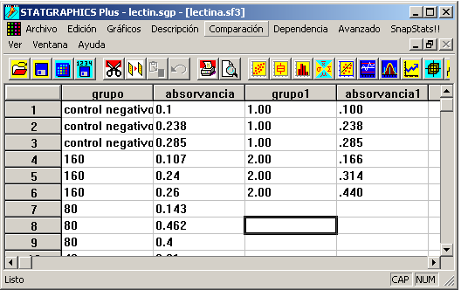
STATGRAPHIC

Slide 33
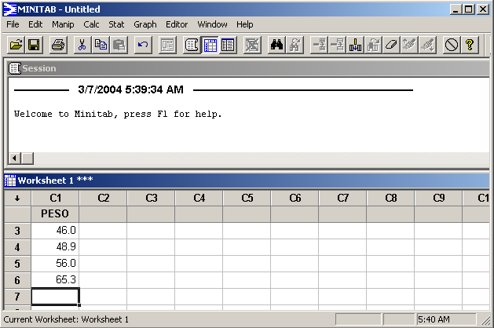
MINITAB

Slide 34
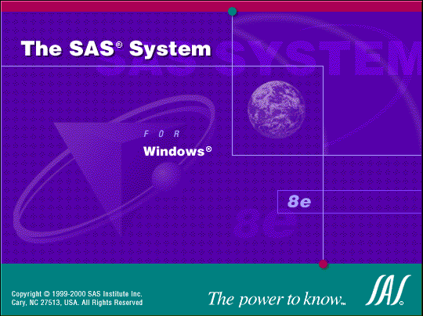

Slide 35
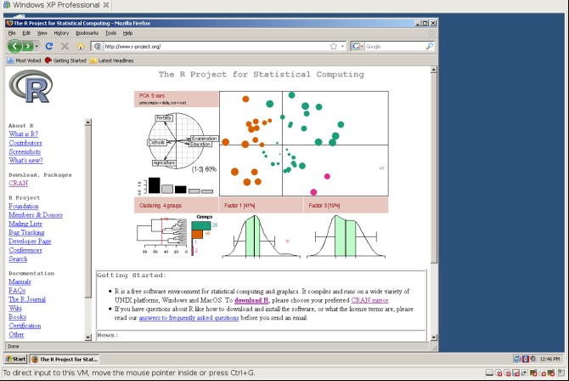

Slide 36
